Slide 1
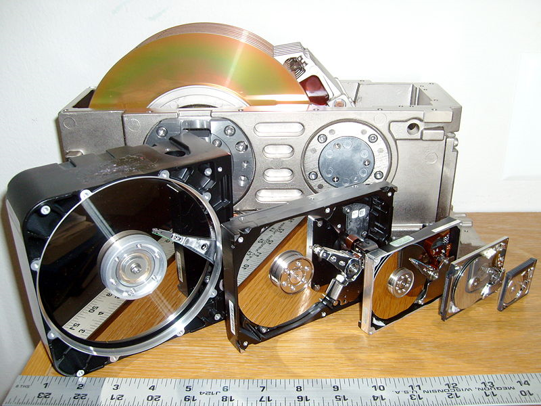

Slide 2
Základní požadavky na pevný disk
    Co nejvyšší kapacita
    Co nejvyšší přenosová rychlost
    Co nejvyšší spolehlivost
    Co nejvyšší životnost
    Co nejmenší rozměry
    Co nejnižší hmotnost
    Co nejnižší spotřeba
    Co nejnižší hlučnost
    Co nejnižší cena
      Některé požadavky se navzájem vylučují

Slide 3
Základní části pevného disku
    Magnetické desky (plotny)
    Čtecí a záznamové hlavy
    Hnací motor s ložisky (pohyb ploten)
    Ovládání hlav
      vychylovací cívky
      krokový motorek
    Elektronika disku

Slide 4
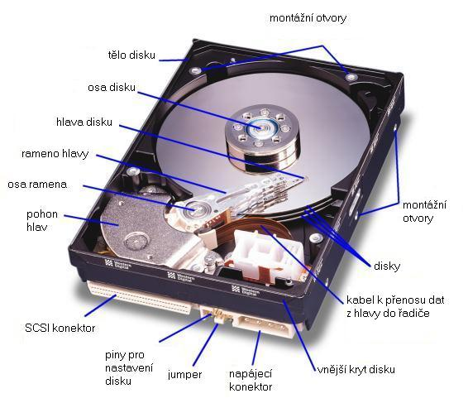
Základní části pevného disku

Slide 5
Plotny
    Několik desek nad sebou (1-8)
    Nesmí reagovat s povrchovou vrstvou
    Povrch musí být dokonale hladký
    Musí být lehký
    Tepelně stabilní
    Průměr ploten 5,25“ 3,5“ 2,5“ 1,3“
    Otáčky
      dříve 3600 ot/min
      dnes 7200 ot/min (i víc)
    Na povrchu je magnetický povlak
      oxidy kobaltu, železa, niklu

Slide 6
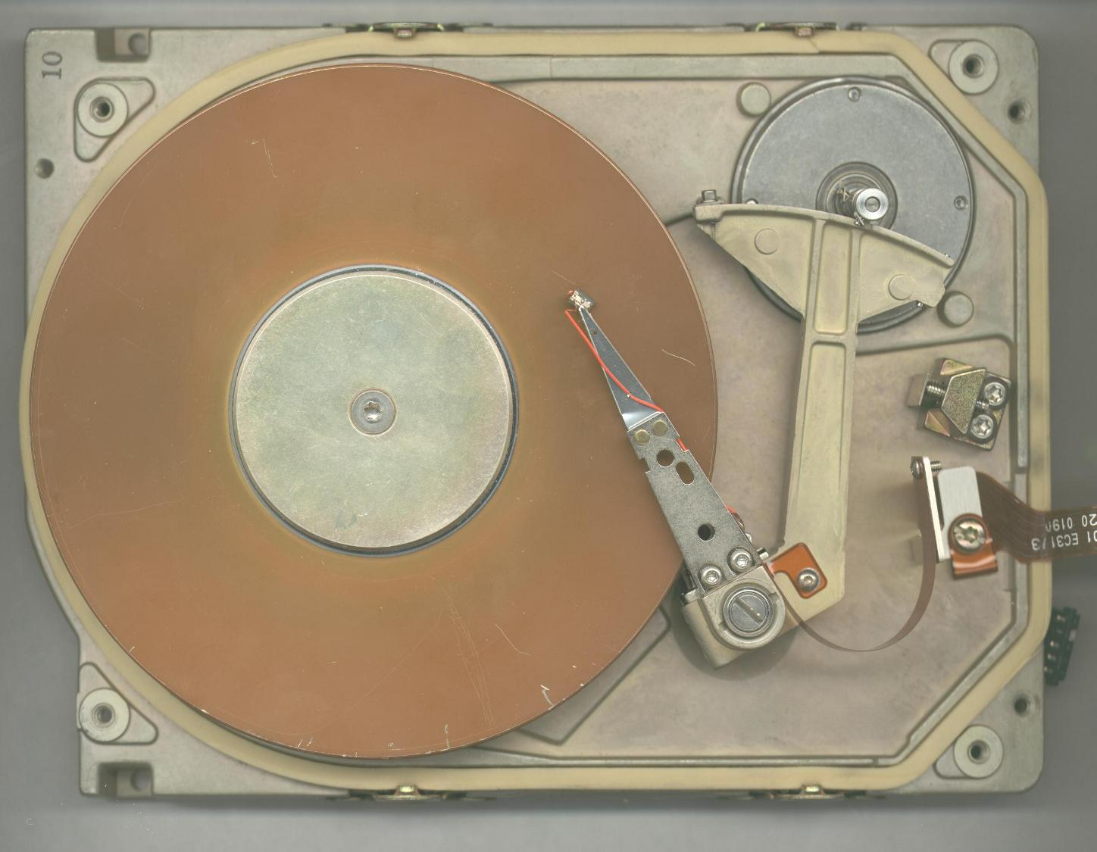
Disk s krokovým motorkem

Slide 7
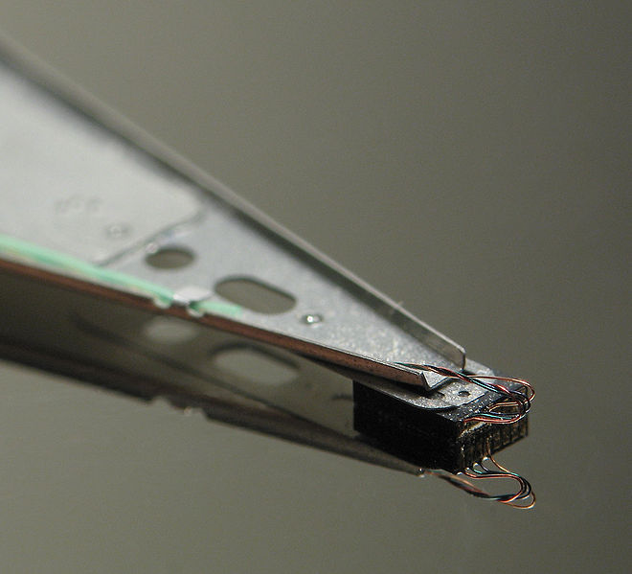
Vychylovací cívka

Slide 8
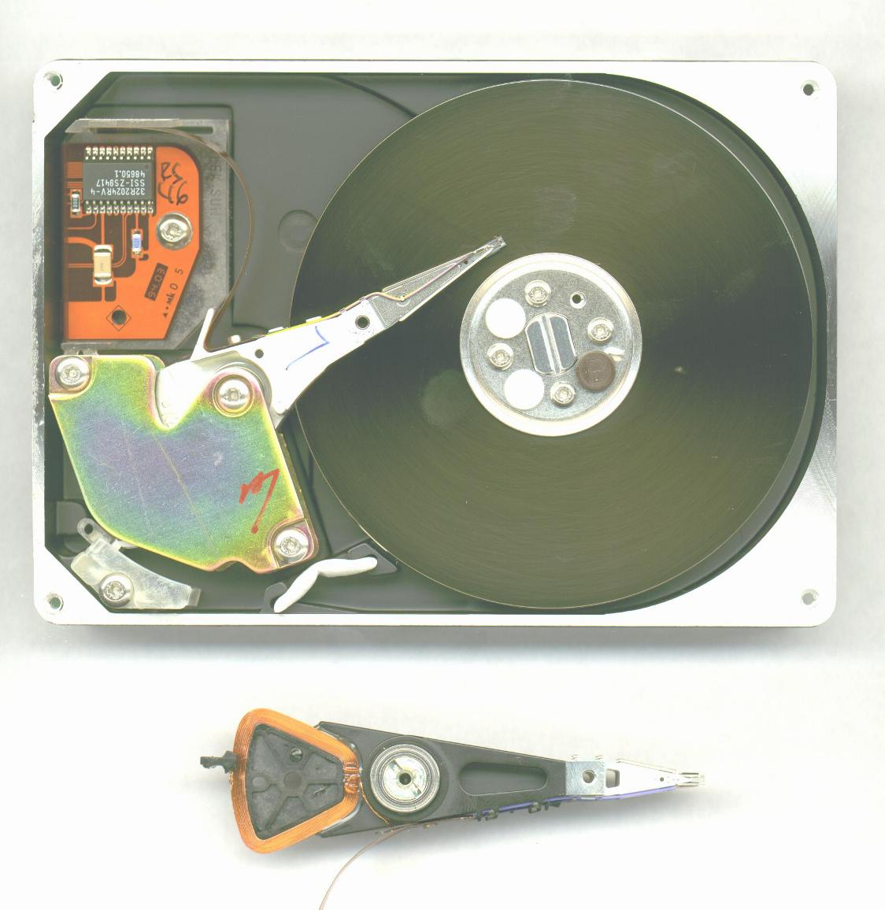
Disk s vychylovací cívkou

Slide 9
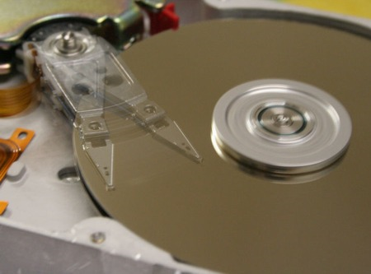
Disk s vychylovací cívkou

Slide 10
HDD za chodu
http://www.youtube.com/watch?v=9eMWG3fwiEU

Slide 11
Čtecí a zapisovací hlava
  Slouží k zápisu a čtení dat na disku
  Létá nad diskem 5 µm vysoko
  Důležitý je její tvar (vztlak)
  Při vypnutí disku dosedne na povrch disku
    tzv. parkovací zóna

Slide 12
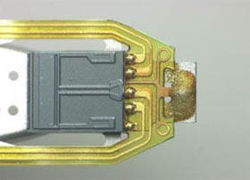
Čtecí a zapisovací hlava

Slide 13
Induktivní hlava
  Miniatura podkovového magnetu
  Hlavy vytvářejí magnetické pole
  Magnetizují povrch disku
  Uspořádají magnetické částice v magneticky
  citlivé vrstvě
  Vytvořen magnetický dipól (dva póly - S a N)
  Orientace závisí na polaritě napětí
  Změní-li polarita, změní se orientace dipólu
    S-S nebo N-N => puls (logická jednička)
    S-N nebo N-S => absence pulzu (logická nula)

Slide 14
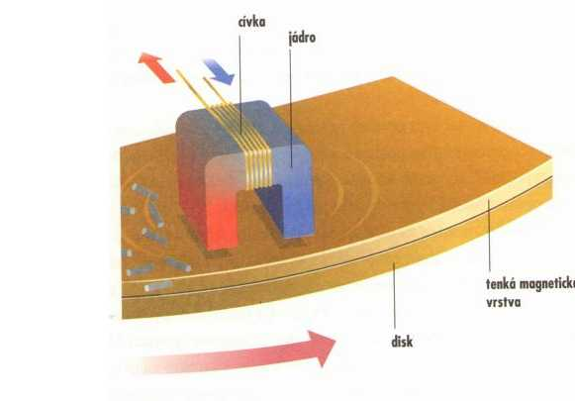
Zápis dat

Slide 15
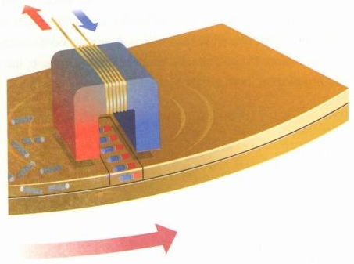
Zápis dat

Slide 16
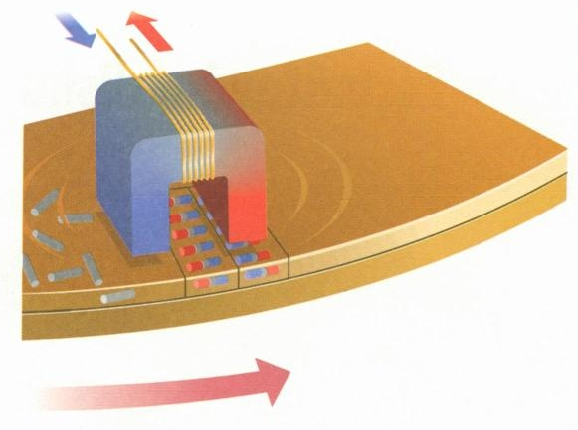
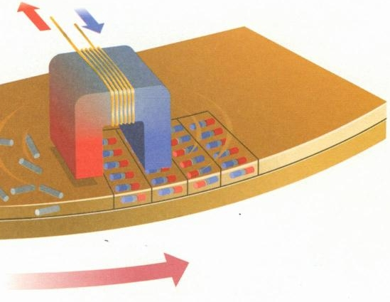
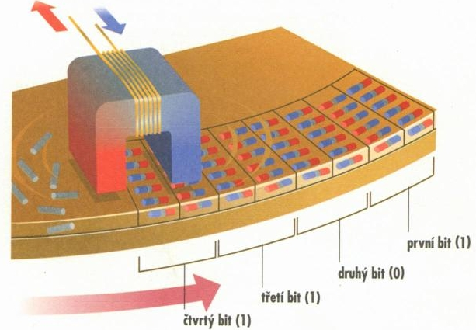
Magnetické pulsy

Slide 17
Princip čtení dat z HDD
  Hlava bez napětí
  V cívce hlavy se vlivem magnetických pulsů
  indukuje napětí
  Data dána kolísáním magnetického pole
  Kvalita čtení je ovlivněna
    obvodovou rychlostí
    velikostí pulsů (šířkou stopy)

Slide 18
Magnetorezistivní hlavy
  Princip podobný jako u induktivní
  Skládá se ze dvou částí
    záznamový prvek
    čtecí prvek (využívá magnetorezistence)
  Princip magnetorezistence
    elektrický odpor některých materiálů se mění
    působením magnetického pole (1857 - Kelvin)

Slide 19
Magnetorezistivní hlava
  MR prvkem prochází stále proud
    změna proudu se snadněji detekuje (i když je malá)
  Umožňuje menší pulsy → vyšší hustota
  záznamu dat (5Gb/in²)
  Signál je nezávislý na obvodové rychlosti
  Čtecí element - malý
    čtený signál není ovlivňován sousedními stopami

Slide 20
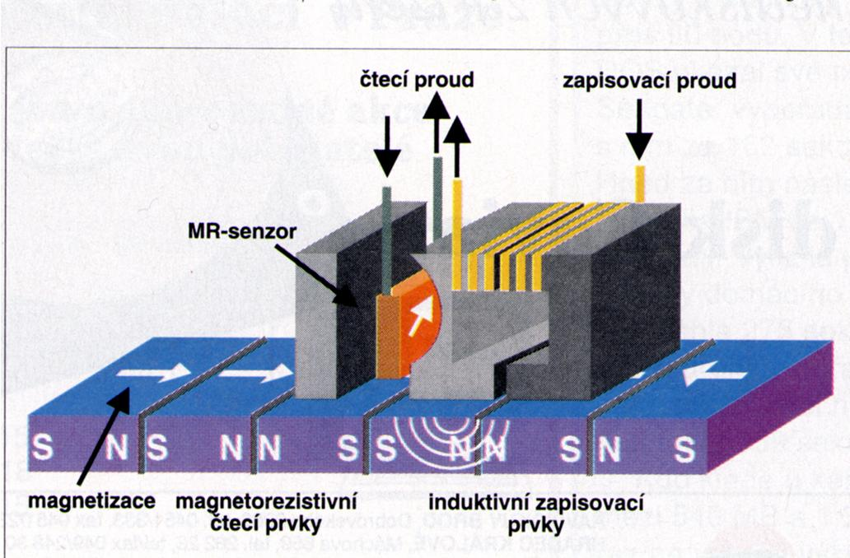
Magnetorezistivní hlava

Slide 21
Parkování disku
    Parkovací zóna je nejblíže středu
      menší obvodová rychlost
    Udává válec s nejvyšším číslem
    Do parkovací zóny se nezapisují data
    Parkování
      dříve softwarově
        násilné vypnutí = problém
      nyní automatické

Slide 22
Mechanika disku
    Uzavřena prachotěsně
    Hlava nad povrchem cca 5 µm
    Nesmí obsahovat nečistoty
    Došlo by ke zničení povrchů disku
    Nesmí se otevírat !!!

Slide 23
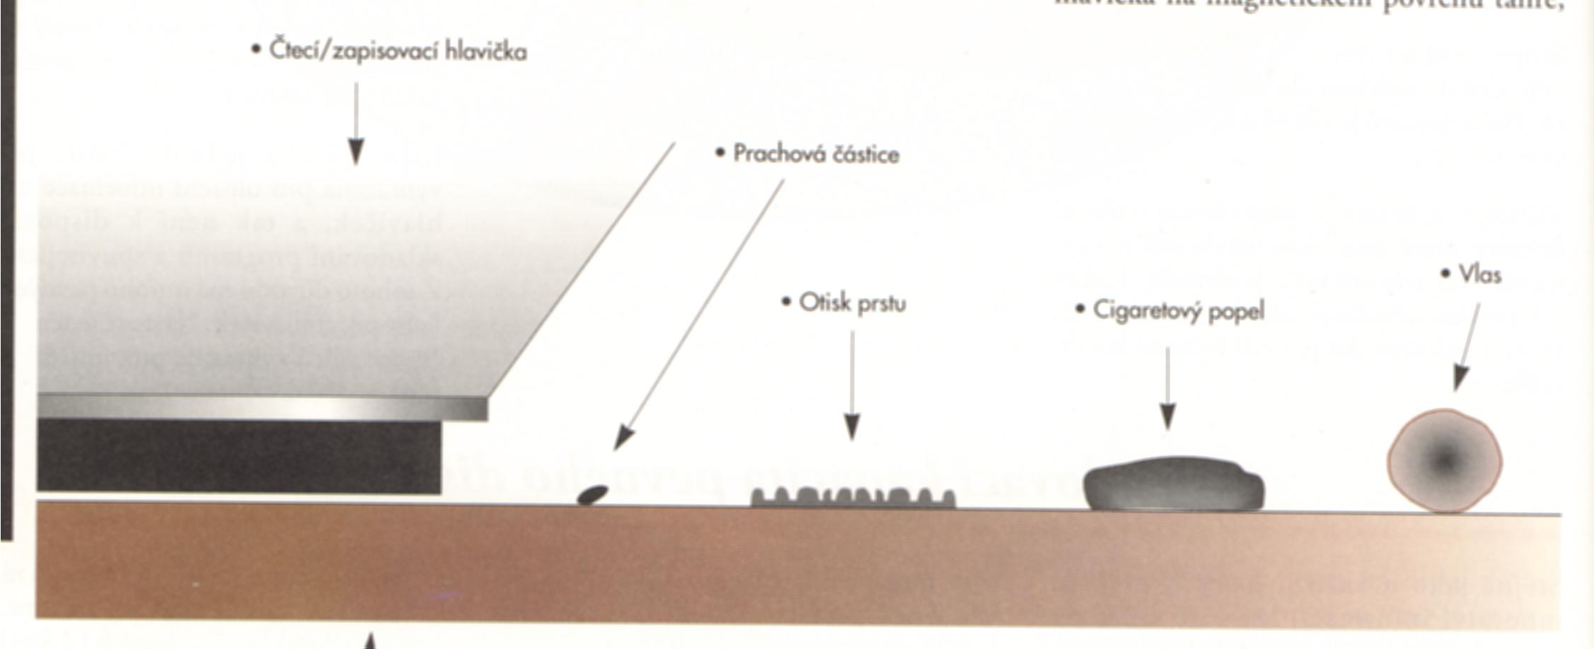
Nečistoty

Slide 24
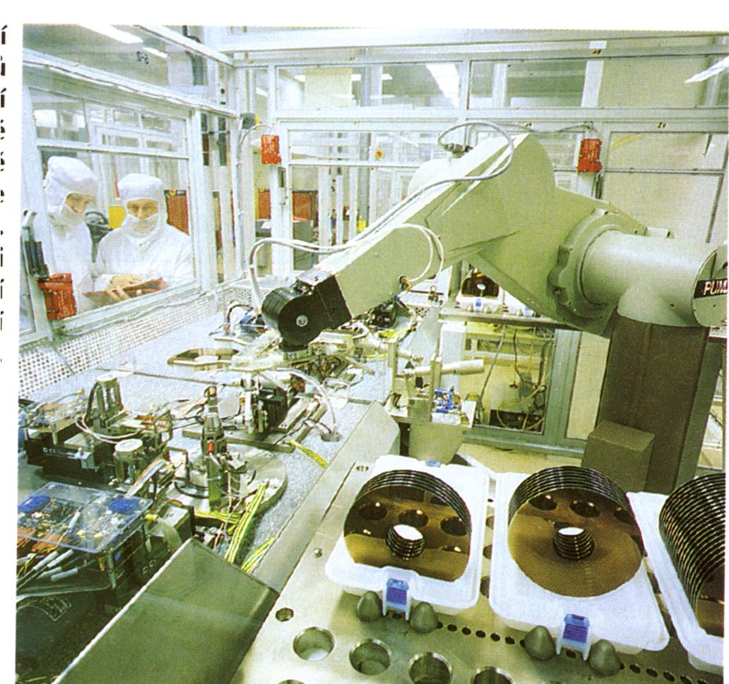
Výroba disků

Slide 25
Rozměry a kapacita HDD
  Rozměry disků
    dříve 5,25“
    dnes běžně 3,5“
    notebooky 2,5“ a 1,8“
    digitální fotoaparáty 1,3“ a méně
  Kapacita
    závislá na hustotě dat
    WD - 15,3 GB na 3,5“ plotnu – kolem roku 2005
    Seagate – 500 GB na 3,5” plotnu – 2010
    dnešní kapacita disku přesahuje 3 TB

Slide 26
Rychlostní charakteristiky HDD
  Otáčky pevného disku
    3 600 až 15 000 otáček/min.
    disky IDE - obvykle 3 600 otáček/min
    disky EIDE - obvykle 7 200 otáček/min
    disky SCSI - obvykle 10 000-15 000 otáček/min
    ovlivňuje přístupovou dobu disku
  Přístupová doba disku (ms)
    součet vyhledávací doby a rotační čekací doby
    čím kratší, tím lepší
    dnes cca 7-8 ms SATA a <<1 ms u SSD
  Zkuste si doma otestovat svůj disk pomocí H2BENCHW
    http://www.svethardware.cz/forum/downloads.php?do=file&id=44

Slide 27
Další parametry disku
  MTBF (Mean Time Between Failures)
    střední doba mezi poruchami
    vyjadřuje spolehlivost disku
    pohybuje se mezi 300 tis. až 1 mil. provozních hodin
  S.M.A.R.T
    automatické sledování parametrů disku
      vzdálenost hlav nad plotnou
      počet chybných pokusů o zápis
      počet chybných pokusů o čtení
      měření teploty disku
    zvyšuje spolehlivost disku
  Rozhraní disku
    IDE, EIDE (PATA), SCSI, SATA, SAS, eSATA …

Slide 28
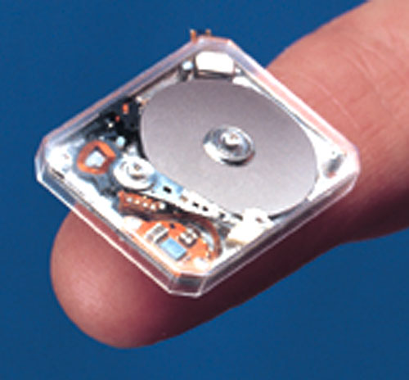
Současnost
  Disk pro mobilní telefony

Slide 29
Pro pobavení
  Low level formát (aneb jak ztratit data)
    http://www.youtube.com/watch?v=1-ntV2tS2oU&feature=related
  Bruska
    http://www.youtube.com/watch?v=ZMmiqS8gKu8&feature=related
    http://www.youtube.com/watch?v=_4KCu8EAHsY&feature=related
  I u disku funguje vodní chlazení
    http://www.youtube.com/watch?v=_olft6gjQDk&feature=related
  I takto se dá rozdělat oheň
    http://www.youtube.com/watch?v=OHypB3h6XR8&feature=related
    http://www.youtube.com/watch?v=53JUeV_fYGU&feature=related
  Místo hodinek
    http://www.youtube.com/watch?v=K1asNB0te0o&feature=related
  I takto se dá použít disk
    http://www.youtube.com/watch?v=CGC19D8cHUI&feature=related

